Slide 1
НАЦИОНАЛЬНЫЙ ИССЛЕДОВАТЕЛЬСКИЙ УНИВЕРСИТЕТ ИТМО ЦЕНТР АВТОРИЗОВАННОГО ОБУЧЕНИЯ ИНФОРМАЦИОННЫМ ТЕХНОЛОГИЯМ ДИПЛОМНЫЙ ПРОЕКТ Веб-приложение для разработки управляющих программ для станков с устройством ЧПУ
Руководитель: Кузьмин К.М. Выполнил: Домахин А.В.

Slide 2
Постановка задачи
Разработать веб-приложение для реализации управляющих программ для станков с устройством ЧПУ.
Реализация функционала для разработки управляющих программ для станков с устройством ЧПУ на различные стойки: операция фрезеровки траекторий, операция фрезеровки прямоугольника, операция фрезеровки отверстий, операция фрезеровки вала, операция сверления отверстия, операция резьбофрезерования, операция нарезания резьбы метчиком, операция токарной обработки вала и отверстия.
Разработка базы данных: шаблоны кода стойки ЧПУ “Fanuc”, шаблоны кода стойки ЧПУ “Heidenhain”, база пользователей, база созданных управляющих программ пользователей.
Реализация интерфейса и диалогового окна веб-приложения.

Slide 3
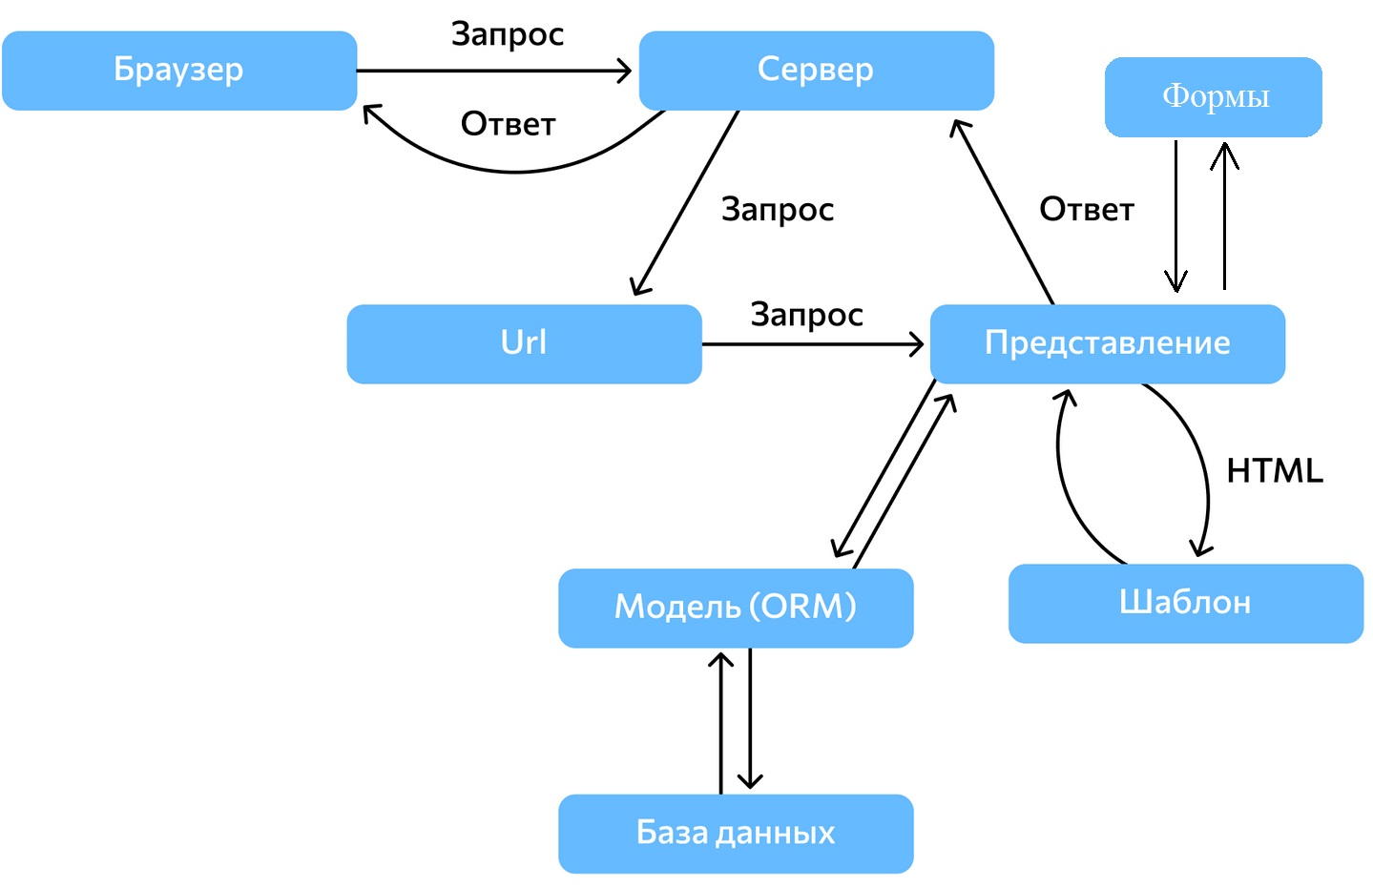
Схема работы веб-приложения

Slide 4
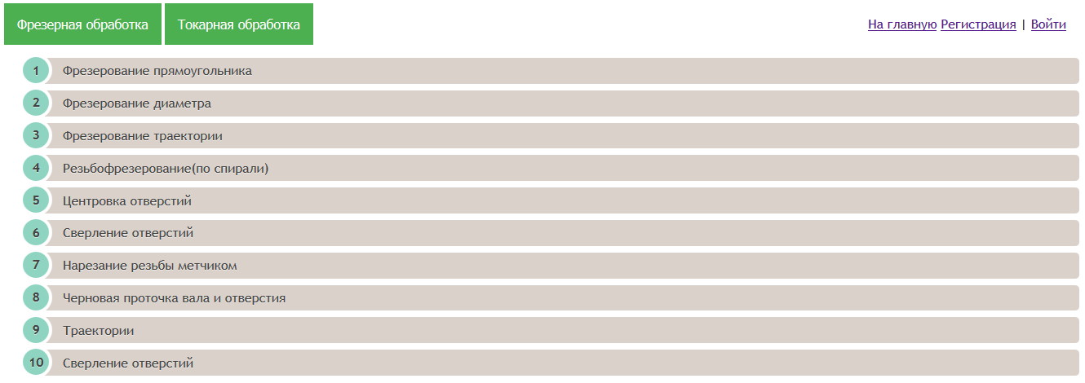
Главная страница
Окно выбора операций для разработки управляющих программ на станки с ЧПУ

Slide 5
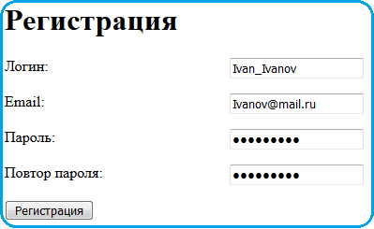
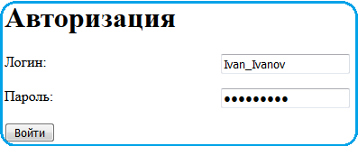
Окно авторизации и регистрации пользователей

Slide 6
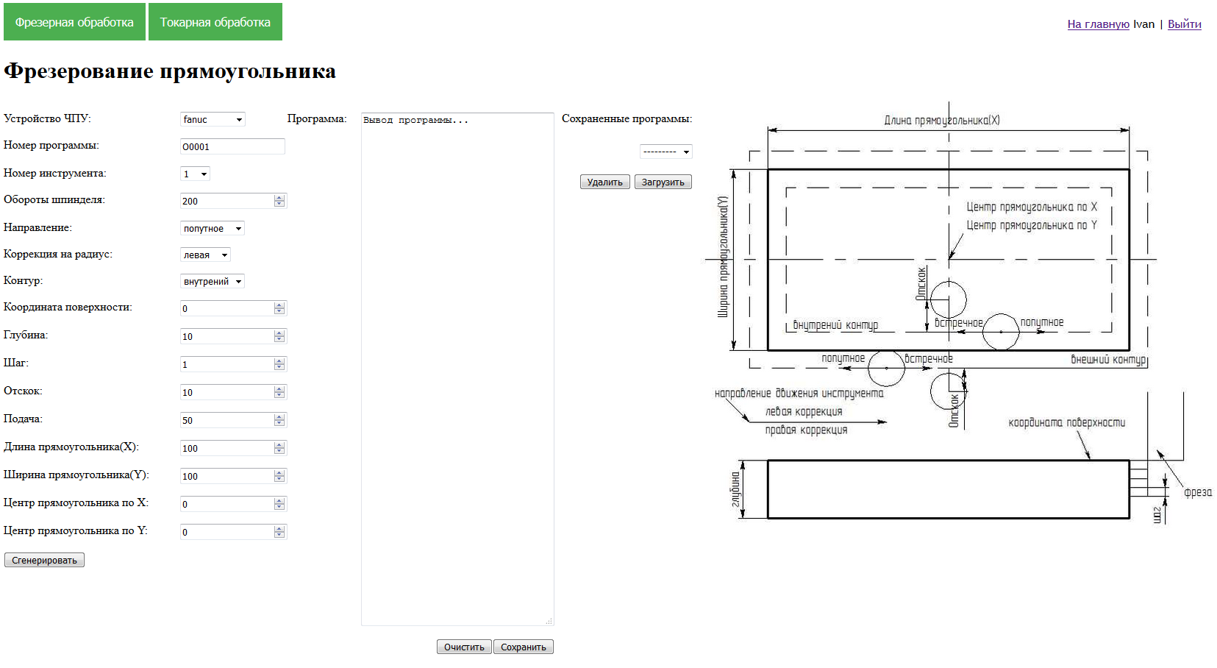
Окно операции «Фрезерование прямоугольника»

Slide 7
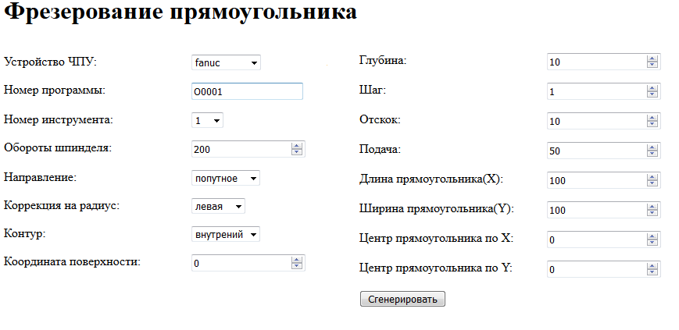
Параметры операции

Slide 8
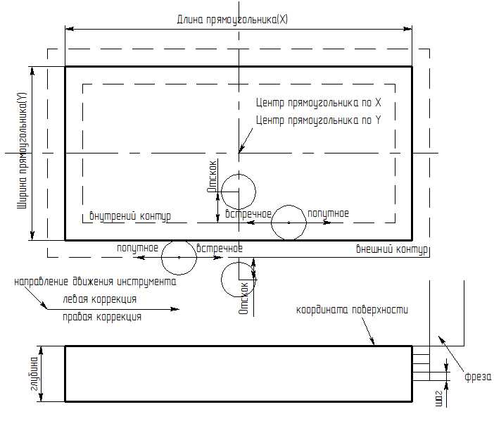
Схема параметров операции «Фрезеровка прямоугольника»

Slide 9
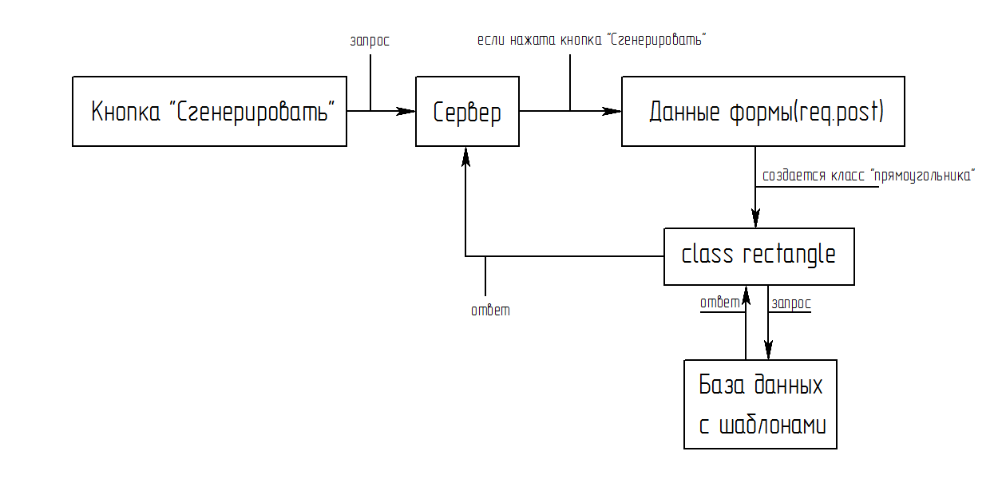
Схема генерации управляющей программы

Slide 10
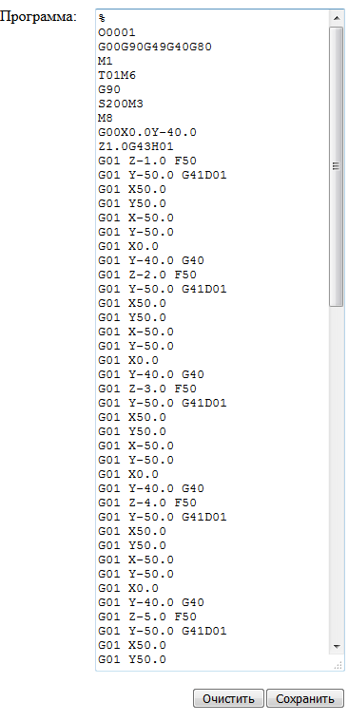
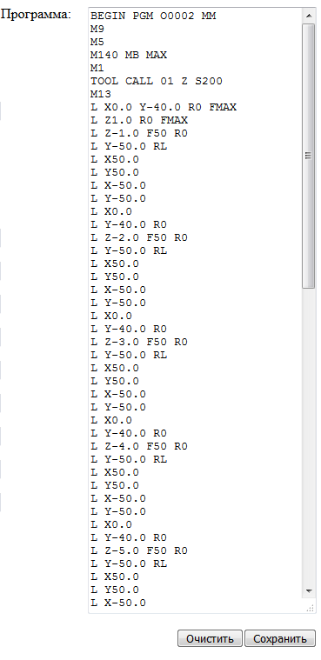
Управляющие программы на стойки ЧПУ «Fanuc» и «Heidenhain»

Slide 11
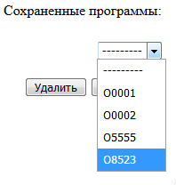
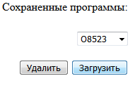
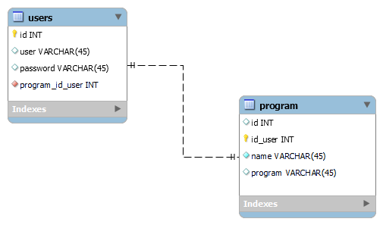
Меню сохраненных программ
Структура данных

Slide 12
Заключение
Разработано веб-приложение «CreatorCNC» на языке программирования Python, с использованием фреймворка Django.
На базе выполненной работы планируется реализовать:
Добавить операции электроэрозионной и лазерной обработки.
Добавить симулятор движения режущего инструмента на основе созданной управляющей программы.

Slide 13
Спасибо за внимание!!!

